Slide 1
Dachdecker
und
Dachdeckerin
Folien zur Diskussion von Zielkonflikten im Dachdecker-Handwerk
IZT – Institut für Zukunftsstudien und Technologiebewertung
Schopenhauerstraße 26; 14129 Berlin; www.izt.de
Dipl.-Päd. Dirk Schröder-Brandi (schroeder-brandi@e-u-z.de)
Dachdecker und Dachdeckerin
Notes:
Ziel des Projektes ist die Gründung einer Projektagentur Berufliche Bildung für Nachhaltige Entwicklung (PA-BBNE) des Partnernetzwerkes Berufliche Bildung am IZT. Für eine Vielzahl von Ausbildungsberufen erstellt die Projektagentur Begleitmaterialien zur Beruflichen Bildung für Nachhaltige Entwicklung (BBNE). Dabei werden alle für die Berufsausbildung relevanten Dimensionen der Nachhaltigkeit berücksichtigt. Diese Impulspapiere und Weiterbildungsmaterialien sollen Anregungen für mehr Nachhaltigkeit in der beruflichen Bildung geben.
Primäre Zielgruppen sind Lehrkräfte an Berufsschulen, sowie deren Berufsschüler*innen, aber auch Ausbildende und ihre Auszubildenden in Betrieben. Sekundäre Zielgruppen sind Umweltbildner*innen, Wissenschaftler*innen der Berufsbildung, Pädagog*innen sowie Institutionen der beruflichen Bildung.
Die Intention dieses Projektes ist es, kompakt und schnell den Zielgruppen Anregungen zum Thema “Nachhaltigkeit” durch eine integrative Darstellung der Nachhaltigkeitsthemen in der Bildung und der Ausbildung zu geben. Weiterhin wird durch einen sehr umfangreichen Materialpool der Stand des Wissens zu den Nachhaltigkeitszielen (SDG Sustainable Development Goals, Ziele für die nachhaltige Entwicklung) gegeben und so die Bildung gemäß SDG 4 “Hochwertige Bildung” unterstützt.
Im Mittelpunkt steht die neue Standardberufsbildposition "Umweltschutz und Nachhaltigkeit" unter der Annahme, dass diese auch zeitnah in allen Berufsbildern verankert wird. In dem Projekt wird herausgearbeitet, was "Nachhaltigkeit" aus wissenschaftlicher Perspektive für diese Position sowie für die berufsprofilgebenden Fertigkeiten, Kenntnisse und Fähigkeiten bedeutet. Im Kern sollen deshalb folgende drei Materialien je Berufsbild entwickelt werden:
die tabellarische didaktische Einordnung (Didaktisches Impulspapier, IP),
ein Dokument zur Weiterbildung für Lehrende und Unterrichtende zu den Nachhaltigkeitszielen mit dem Bezug auf die spezifische Berufsausbildung (Hintergrundmaterial, HGM)
Ein Handout (FS) z. B. mit der Darstellung von Zielkonflikten oder weiteren Aufgabenstellungen.
Die Materialien sollen Impulse und Orientierung geben, wie Nachhaltigkeit in die verschiedenen Berufsbilder integriert werden kann. Alle Materialien werden als Open Educational Ressources (OER-Materialien) im PDF-Format und als Oce-Dokumente (Word und PowerPoint) zur weiteren Verwendung veröffentlicht, d. h. sie können von den Nutzer*innen kopiert, ergänzt oder umstrukturiert werden.

Slide 2
Nachhaltigkeit und Klimawandel: Woher kommen die Emissionen im Alltag?
Öffentliche Infrastruktur 0,9 t CO₂-e
8 %
Sonstiger Konsum 3,8 t CO₂-Äq
34 %
Welchen Beitrag leistet Ihr Betrieb zum Klimawandel?
Was unternehmen Sie in Ihrem Betrieb, um CO₂-Emissionen zu verringern?
Ernährung 1,7 t CO₂-Äq
15 %
Mobilität 2,1 t CO₂-Äq
19 %
Strom 0,7 t CO₂-Äq
6 %
Wohnen 2,1 t CO₂-Äq
18 %
Dachdecker und Dachdeckerin
Quelle: UBA 2021
Notes:
Beschreibung
Der Klimawandel wird zum größten Teil direkt durch die Verbrennung fossiler Energieträger wie Kohle, Öl und Gas hervorgebracht. Wenn wir einen Blick auf unser Leben werfen und bilanzieren, welche Teilbereiche für die Emissionen von Treibhausgasen (Summiert in CO₂-Äkquivalenten) verantwortlich sind, so zeigen sich 5 Bereiche: Das Wohnen, die Stromnutzung, die Mobilität, die Ernährung, die öffentliche Infrastruktur und der Konsum. Am meisten trägt unser Konsum zum Klimawandel bei. Bei den ersten 4 Bereichen kann man leicht einen Beitrag leisten, um die Emissionen durch Verhaltensänderungen zu mindern:
Wohnen mit 18%: Hier kann Heizwärme eingespart werden durch ein Herunterdrehen der Heizung oder durch eine Wärmedämmung des Gebäudes.
Strom mit 6%: Durch die Nutzung möglichst stromsparender Geräte (hohe Energieeffizienzklassen wie B oder A) kann eine gleiche Leistung erbracht werden, die aber viel weniger Strom verbraucht.
Mobilität mit 19%: Einfach weniger Autofahren und stattdessen Bahn, Bus oder Fahrrad nutzen oder viele Strecken zu Fuß zurücklegen. Den Urlaub lieber mit der Bahn oder dem Fernbus antreten.
Ernährung mit 15%: Man muss nicht Veganer werden, es bringt schon viel wenn man den Konsum von Rindfleisch reduziert, insgesamt weniger Fleisch und Reis isst sowie den Anteil an hochfetthaltigen Milchprodukten (vor allem Käse und Butter) verringert.
Aufgabe
Welchen Beitrag leistet Ihr Betrieb zum Klimawandel?
Was unternehmen Sie in Ihrem Betrieb, um CO₂-Emissionen zu verringern?
Quellen:
Umweltbundesamt 2021: Konsum und Umwelt: Zentrale Handlungsfelder. Online: https://www.umweltbundesamt.de/themen/wirtschaft-konsum/konsum-umwelt-zentrale-handlungsfelder#bedarfsfelder

Slide 3
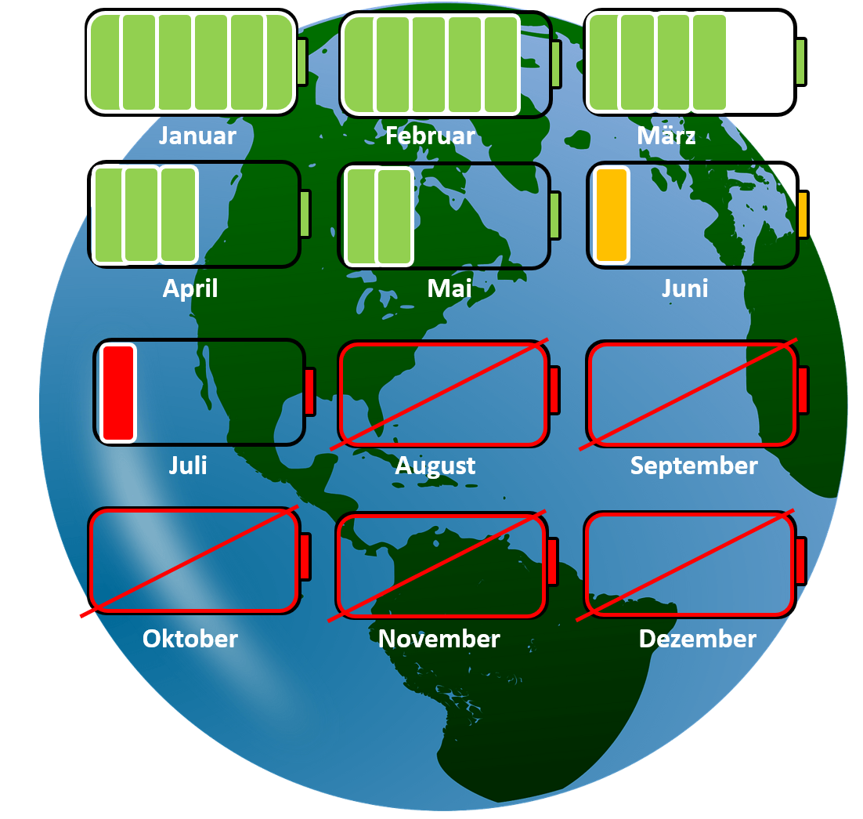
Nachhaltige Ressourcennutzung
Erklären Sie was der Earth Overshoot day ist.
Auf welches Datum fällt der Earth Overshoot Day im Jahr 2023
Auf welches Datum fällt der German Overshoot Day im Jahr 2023
Tischler und Tischlerin
Quelle: Global Footprint Network 2023
Notes:
Beschreibung
Nachhaltige Ressourcennutzung. Earth Overshoot Day. Der Earth Overshoot Day markiert den Tag, an dem die Menschheit alle natürlichen Ressourcen, die die Erde innerhalb eines Jahres zur Verfügung stellen kann, aufgebraucht hat.
Am 2. August 2023 wird es leider wieder soweit sein. Die natürlichen Ressourcen der Erde sind für das Kalenderjahr 2023 erschöpft. Das bedeutet, dass wir in den ersten sieben Monaten des Jahres mehr Kohlenstoff in Umlauf gebracht haben als Wälder und Ozeane in einem Jahr absorbieren können. Wir haben weltweit mehr Fische gefangen, mehr Bäume gefällt, mehr geerntet und mehr Wasser verbraucht als die Erde in derselben Zeit reproduzieren konnte. Alle zusammen nutzen wir so in einem Jahr mehr als wir eigentlich zur Verfügung hätten.
German Overshoot Day
Lebten alle wie die Menschen in Deutschland, bräuchte es drei Erden. Damit ist Deutschland schlecht auf die vorhersehbare Zukunft des Klimawandels und der Ressourcenknappheit vorbereitet, obwohl es viele Möglichkeiten gäbe, sich vorzubereiten. Die Footprint- und Biokapazitätstrends zeigen, dass Deutschland nicht bereit ist, seinen eigenen Wohlstand zu sichern
Aufgaben
Erklären Sie was der Earth Overshoot Day ist.
Auf welches Datum fällt der Earth Overshoot Day im Jahr 2023?
Auf welches Datum fällt der German Overshoot Day im Jahr 2023?
Quelle
Quelle: Earth overshoot day (2023): Earth Overshoot Day (Hrsg.): Country Overshoot Days. Global Footprint Network. CH-Geneva. Online: https://www.overshootday.org/newsroom/press-release-german-overshoot-day-2023-de/

Slide 4
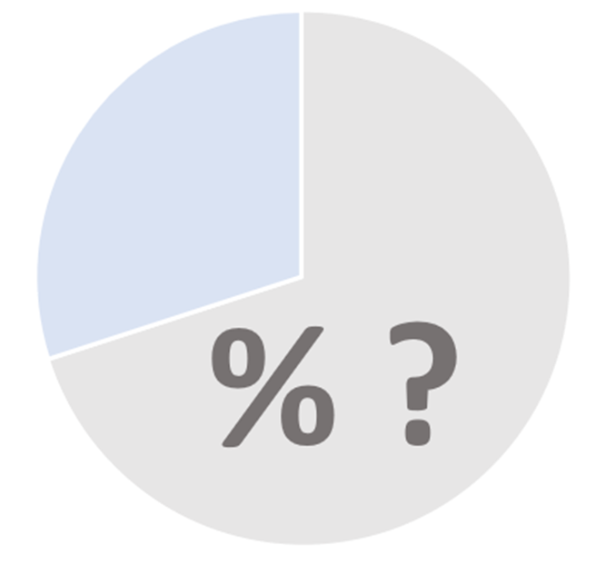
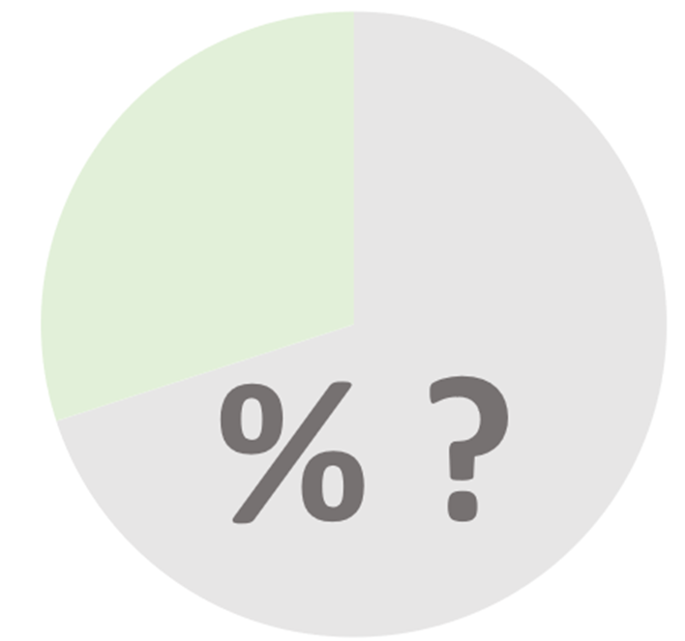
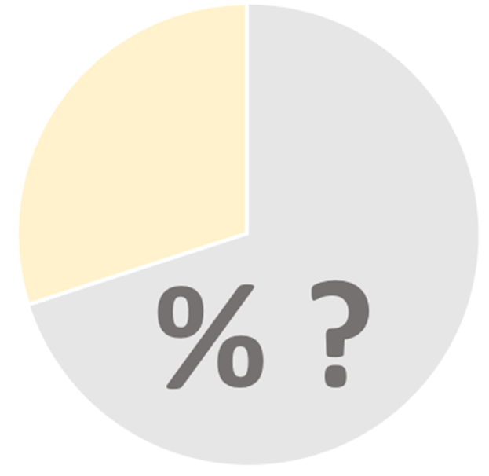
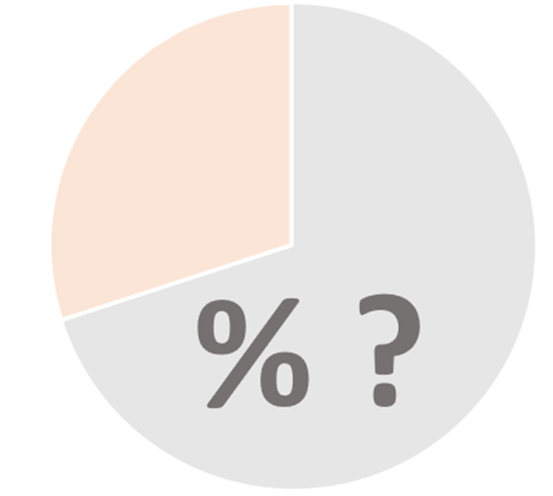
Ökologische Nachhaltigkeit des Bau- und Immobiliensektors
…wieviel % der deutschen Treibhausgas-Emissionen werden von der Baubranche verursacht
Schätzen Sie mal….
…wieviel % der Flächenveränderungen in Deutschland entstehen durch die Baubranches?
…wieviel % der globalen Ressourcen werden durch die gebaute Umwelt verbraucht?
…wieviel % des Abfallaufkommens in Deutschland sind Bau- und Abbruchabfälle?
Dachdecker und Dachdeckerin
Quellen: BBSR 2020, DtST2021, GAfBC2019, Desatis2022
Notes:
Beschreibung
Ökologische Nachhaltigkeit des Bau- und Immobiliensektors. Zentrale Indikatoren des ökologischen Fußabdrucks des Bau- und Immobiliensektors
Aufgabe
Für wieviel % der Treibhausgas-Emissionen ist die Baubranche verantwortlich?
Wieviel % der globalen Ressourcen werden durch die gebaute Umwelt verbraucht?
Wieviel % der Flächenveränderungen in Deutschland entstehen durch die Baubranche?
Wieviel % des Abfallaufkommens in Deutschland sind Bau- und Abbruchabfälle?
=> 40% der Treibhausgase in Deutschland werden direkt oder indirekt durch die Baubrache freigesetzt (BBSR 2020)
=> 70% der Flächenveränderungen in Deutschland entstehen durch die Baubranche (DtST2021)
=> 1/3 der globalen Ressourcen werden durch die gebaute Umwelt verbraucht (GAfBC2019)
=> 55% des Abfallaufkommens in Deutschland wird durch Bau- und Abbruchabfälle verursacht (Desatis 2022)
Quellen
BBSR 2020: BBSR- Bundesinstitut für Bau-, Stadt- und Raumforschung (2020) (Hrsg.): Umweltfußabdruck von Gebäuden in Deutschland– Kurzstudie zu sektorübergreifenden Wirkungen des Handlungsfelds „Errichtung und Nutzung von Hochbauten“ auf Klima und Umwelt. Online: https://www.bbsr.bund.de/BBSR/DE/veroeffentlichungen/bbsr-online/2020/bbsr-online-17-2020-dl.pdf?__blob=publicationFile&v=3
DtST 2021: Deutscher Städtetag, 2021 (Hrsg.): Nachhaltiges und suffizientes Bauen in den Städten. Online: http://dpaq.de/fO8Dt
Desatis 2022: Statistisches Bundesamt (Hrsg.): Abfallaufkommen 2019. Online: https://www.destatis.de/DE/Themen/Gesellschaft-Umwelt/Umwelt/Abfallwirtschaft/_inhalt.html
GAfBC 2019: Global Alliance for Buildings and Construction (2019): Global Status Report for Buildings and Construction. Online: https://globalabc.org/sites/default/files/2020-03/GSR2019.pdf

Slide 5
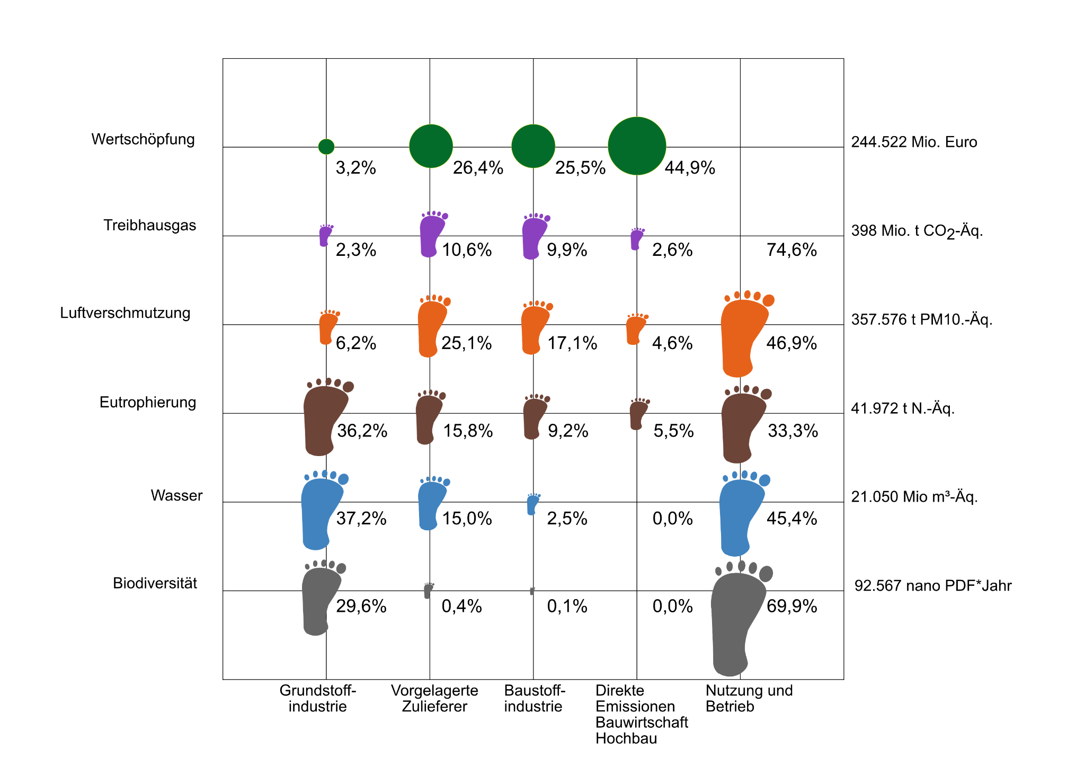
Wertschöpfung und Umweltfußabdruck bei der
Errichtung und Nutzung von Hochbauten
Welche Bereiche der Umwelt sind vom Gebäudesektor besonders betroffen?
Welche Bereiche des Gebäudesektors haben den größten Umweltfußabdruck?
Dachdecker und Dachdeckerin
Quelle: BBSR 2020, eigene Darstellung.
Notes:
Definition “CO2-Äquivalente”
Die verschiedenen Treibhausgase (THG), z.B. Kohlenstoffdioxid (CO2), Methan (CH4), Lachgas (N2O), Schwefelhexafluorid (SF6) haben eine unterschiedlich starke Treibhauswirkung. Zur Vereinfachung wird die Stärke ihrer Wirkung wird in Bezug gesetzt zur Wirkung von Kohlenstoffdioxid (CO2). So hat Methan eine ca. 25-fach stärkere Treibhausgaswirkung als CO₂, abgekürzt “25 CO2_{e}/g Methan” oder “25 g CO₂-Äq /g Methan” - beides steht für “Äquivalente” (Entsprechung).
Beispiel Lachgas: ca. 298 g CO₂-Äq/g
Beispiel Schwefelhexafluorid: ca. 22.800 g CO₂-Äq/g
Beschreibung
In dieser Abbildung "sind die Wertschöpfung und die Umweltauswirkungen der Herstellung, der Errichtung neuer, der Modernisierung bestehender und der Nutzung und des Betriebs der Wohn- und Nichtwohngebäude in Deutschland entlang der Wertschöpfungskette BAU sowie der Nutzung und des Betriebs dargestellt. (...) 75 % des THG-Fußabdruckes (297 Mio Tonnen CO2-Äquivalente) und damit 33 % der nationalen THG-Emissionen wurden in diesem Jahr durch Nutzung und Betrieb der Wohn- und Nichtwohngebäude verursacht. Dies umfasst die direkten THG-Emissionen, die beispielsweise bei der Verbrennung von Brennstoffen für die Raumwärme entstehen, und die THG-Emissionen, die bei der Herstellung der Brennstoffe und des Stroms emittiert werden.
25 % des THG-Fußabdruckes des Handlungsfelds «Errichtung und Nutzung von Hochbauten» (65 Mio. Tonnen CO2-Äquivalente im Inland und damit 7 % der nationalen THG-Emissionen, 35 Mio Tonnen CO2-Äquivalente im Ausland) wurde durch die vorgelagerten Lieferketten der Herstellung, Errichtung und Modernisierung der Wohn- und Nichtwohngebäuden und durch die direkten Emissionen der Bauwirtschaft (Anteil Hochbau) verursacht.
Die Bauwirtschaft (Anteil Hochbau) selbst trägt statistisch zwar 45 % zur Bruttowertschöpfung bei, verursacht aber über Bauprozesse nur 2.6 % (10.3 Mio Tonnen CO2-Äquivalente) des gesamten THG-Fußabdruckes. Die restlichen 22.8 % im Handlungsfeld «Errichtung und Nutzung von Hochbauten» werden durch die Grundstoffindustrie (2.3 %, 9 Mio Tonnen CO2-Äquivalente), die vorgelagerten Zulieferer (10.6 %, 42 Mio Tonnen CO2-Äquivalente) der Baustoffindustrie inkl. weiterer direkter Zulieferer (9.9 %, 39 Mio Tonnen CO2-Äquivalente) verursacht. Bei den anderen Umweltfußabdrücken werden 33 % bis 70 % der Umweltauswirkungen durch Nutzung und Betrieb der Hochbauten verursacht." (BBSR 2020)
Aufgaben
Welchen Beitrag leistet Ihr Dachdeckerbetrieb im Bereich Betriebsgebäude und Maschinen zum Klimawandel?
Was unternehmen Sie in Ihrem Dachdeckerbetrieb, um CO2-Emissionen bei der Nutzung von Betriebsgebäuden und Maschinen zu verringern?
Welchen Beitrag leistet Ihr Betrieb im Bereich der eingesetzten Materialien zum Klimawandel?
Was unternehmen Sie in Ihrem Betrieb, um CO2-Emissionen durch die Auswahl und Verarbeitung der Materialien zu verringern?
Welchen Beitrag leistet Ihr Betrieb im Bereich Mobilität zum Klimawandel?
Was unternehmen Sie in Ihrem Betrieb, um CO2-Emissionen aus der betriebseigenen PKW-Flotte zu verringern?
Quellen
BBSR (2020): Umweltfußabdruck von Gebäude in Deutschland. Kurzstudie zu sektorübergreifenden Wirkungen des Handlungsfelds “Errichtung und Nutzung von Hochbauten” auf Klima und Umwelt. https://www.bbsr.bund.de/BBSR/DE/veroeffentlichungen/bbsr-online/2020/bbsr-online-17-2020-dl.pdf?__blob=publicationFile&v=3

Slide 6
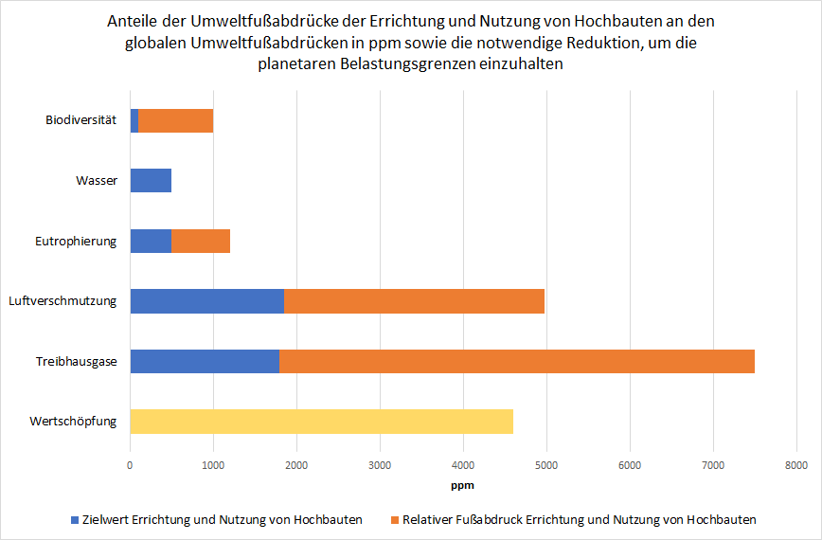
Anteil Bau am globalen Umweltfußabdruck:
Notwendige Reduktion für planetare Grenzen
In welchen Bereichen und in welchem Umfang muss der Gebäudesektor seinen Fußabdruck besonders stark reduzieren, um die Klimaziele zu erreichen?
Dachdecker und Dachdeckerin
Quelle: BBSR 2020.
Notes:
Beschreibung
In der Abbildung sind die Anteile der Umweltfußabdrücke der Herstellung, Errichtung, der Modernisierung und der Nutzung und des Betriebes von Wohn- und Nichtwohngebäuden an den
globalen Umweltfußabdrücken in Parts per Million (ppm) dargestellt. Als Vergleichsgröße ist der Anteil der Wertschöpfung des Handlungsfelds «Errichtung und Nutzung von Hochbauten» an der Wertschöpfung der gesamten Weltwirtschaft in ppm (Parts per Million) dargestellt. Die Pfeile zeigen die notwendige Reduktion (...) der jeweiligen Umweltfußabdrücke zur Einhaltung der planetaren Grenzen.
Den größten Anteil an den globalen Umweltauswirkungen (in ppm) hat das Handlungsfeld «Errichtung und Nutzung von Hochbauten» beim THG-Fußabdruck, gefolgt vom Luftverschmutzungs-Fußabdruck. Die Anteile beider Fußabdrücke an den globalen Fußabdrücken sind höher als der Anteil des Handlungsfelds «Errichtung und Nutzung von Hochbauten» an der globalen Wertschöpfung.
Die in der Abbildung aufgezeigte Reduktion der THG-Emissionen basiert auf dem globalen Grenzwert berechnet nach Dao et al. (2015). Die Berechnungen nach Dao et al. (2015) widerspiegeln eine 50 % Wahrscheinlichkeit, den Anstieg der Temperatur bis 2100 unterhalb 2°C gegenüber dem vorindustriellen Niveau zu halten. Neuere wissenschaftliche Erkenntnisse zeigen auf, dass ein maximaler Anstieg der Temperatur um weniger als 1.5°C anzustreben ist (IPCC 2019). Auf Basis des Paris-Abkommen (UNFCCC 2015) fordert das IPCC (der Weltklimarat) deshalb Netto-Null Emissionen bis spätestens 2050.” (BBSR 2020).
Aufgabe
In welchen Bereichen und in welchem Umfang muss der Gebäudesektor seinen Fußabdruck besonders stark reduzieren, um die Klimaziele zu erreichen?
Quellen:
BBSR (2020): Umweltfußabdruck von Gebäude in Deutschland. Kurzstudie zu sektorübergreifenden Wirkungen des Handlungsfelds “Errichtung und Nutzung von Hochbauten” auf Klima und Umwelt. https://www.bbsr.bund.de/BBSR/DE/veroeffentlichungen/bbsr-online/2020/bbsr-online-17-2020-dl.pdf?__blob=publicationFile&v=3

Slide 7
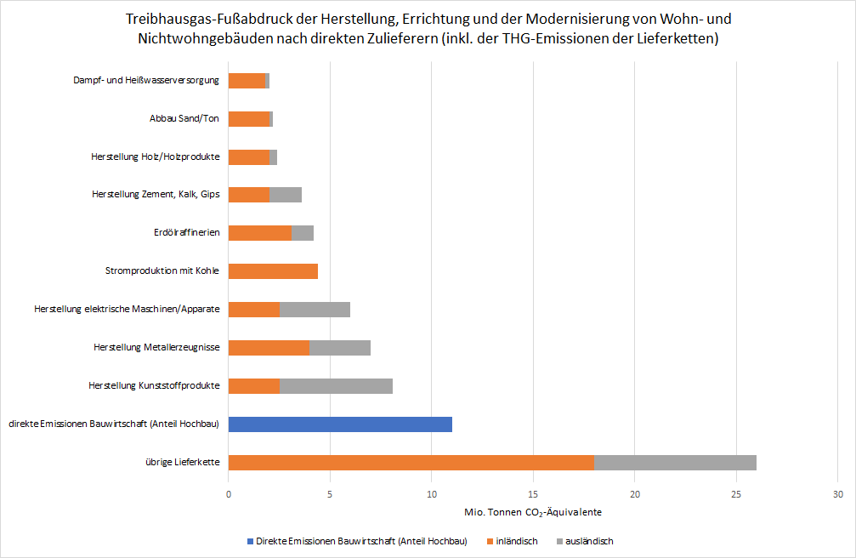
TGH-Fußabdruck: Herstellung, Errichtung, Modernisierung Wohn- und Nichtwohngebäuden
Vergleichen Sie die Emissionen, die sich aus der Herstellung von Kunststoffen, Metall- und Holzerzeugnissen ergeben.
Dachdecker und Dachdeckerin
Quelle: BBSR 2020, eigene Darstellung.
Notes:
Beschreibung
In dieser Abbildung ist der THG-Fußabdruck der Herstellung, Errichtung und der Modernisierung von Wohn- und Nichtwohngebäuden nach direkten Zulieferern inklusive der THG-Emissionen ihrer Lieferketten dargestellt. „Gemäß dieser Perspektive trugen die direkten Emissionen der Bauwirtschaft infolge von Bauprozessen (Anteil Hochbau) 10 % zum THG-Fußabdruck von rund 101 Mio. Tonnen CO₂-Äquivalenten bei. Mit 25 % (25.6 Mio. Tonnen CO₂-Äquivalente) trug die Herstellung von Zement, Kalk und Gips inkl. deren Lieferketten am meisten zum THG-Fußabdruck im Bereich der «embodied impacts» bei. Knapp 5 % des Beitrags stammten von der Herstellung von Zement, Kalk und Gips im Ausland. Im Weiteren verursachten die Herstellung von Kunststoffprodukten und die Herstellung von Metallerzeugnissen (inkl. deren Lieferketten) 8.1 % (8,1 Mio. Tonnen CO₂-Äquivalente) resp. 7,6 % (7,6 Mio. Tonnen CO₂-Äquivalente des THG-Fußabdruckes.” (BBSR 2020).
Aufgabe
Vergleichen Sie die Emissionen, die sich aus der Herstellung von Beton und Holz ergeben
Quellen:
BBSR (2020): Umweltfußabdruck von Gebäude in Deutschland. Kurzstudie zu sektorübergreifenden Wirkungen des Handlungsfelds “Errichtung und Nutzung von Hochbauten” auf Klima und Umwelt. https://www.bbsr.bund.de/BBSR/DE/veroeffentlichungen/bbsr-online/2020/bbsr-online-17-2020-dl.pdf?__blob=publicationFile&v=3

Slide 8
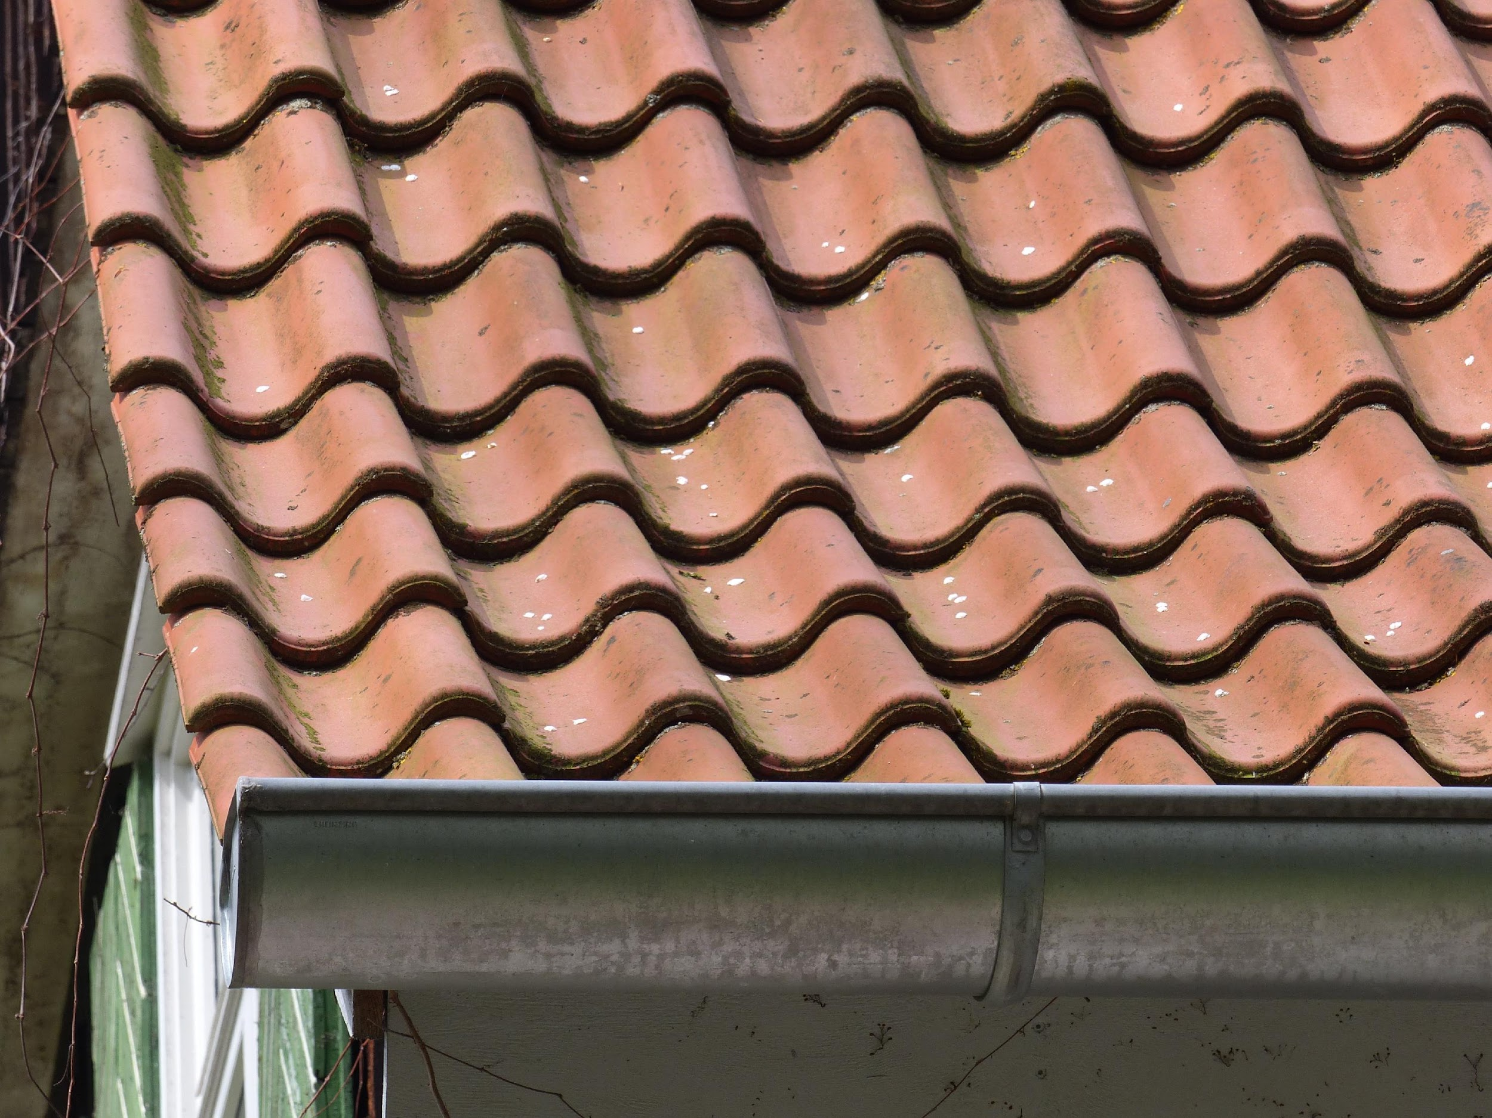
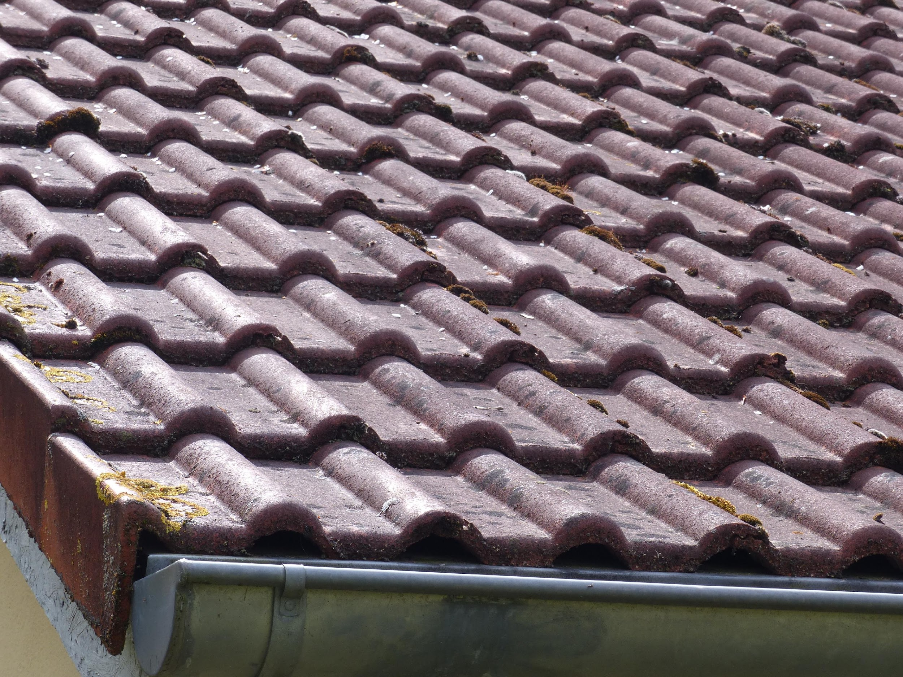
Vergleich Tondachziegel und Betondachsteine
Betondachsteine
Tondachziegel
Betondachsteine
Tondachziegel
Geringerer Rohstoffaufwand
Geringere Umweltbelastung
Höhere Lebensdauer
Geringere Kosten
Geringerer Oberflächenbewuchs
Geringerer Energieeinsatz bei Herstellung
Diskutieren Sie die Vor- und Nachteile im Vergleich zwischen Tondachziegeln und Betondachsteinen
Natürliche Rohstoffe
Bessere Ökobilanz
Dachdecker und Dachdeckerin
Quelle: Eigene Darstellung
Notes:
Beschreibung
Im Jahr 2021 wurden in Deutschland rund 563 Millionen Dachziegel produziert. Der Anteil der in 2021 in Deutschland abgesetzten Tondachziegel und Betondachsteine betrug ca. 71% aller Dacheindeckungen und Fassadenelemente. (Statista 2023). Bei der im folgenden vorgestellten vergleichenden Ökobilanz zwischen Tondachziegeln und Betondachsteinen werden folgende Prozessketten betrachtet: Die Rohstoffbereitstellung, die Produktion, die Verpackung und die Distribution. Bei den absoluten Werten wird von einer Dachfläche von 160 m² ausgegangen. Die aufgeführten prozentualen Werte gehen von 100% des kumulierten Energieaufwandes aus (Ökoinstitut 2008).
Die Rohstoffbereitstellung macht bei Dachziegeln aufgrund der natürlichen Rohstoffe einen Anteil von 4,5% aus, während der Wert der aus Beton hergestellten Dachsteine hier bei 67,2% liegt.
Bei der Produktion liegen die Werte bei Dachziegeln bei 88,2%, bei Dachsteinen bei 22,2%. Das liegt primär an dem hohen Energieaufwand durch den Brennvorgang von Tonziegeln.
Die Verpackung macht bei Dachziegeln einen Anteil von 0,4% aus, bei Dachsteinen von 4,1%.
Bei der Distribution liegen die Werte fast gleichauf, mit 6,9% bei Dachziegeln und 6,5% bei Dachsteinen.
Betrachtet man die absoluten Werte des kumulierten Energieaufwandes bezogen auf die 160m² Dachfläche, so ergeben sich für Dachziegel 55.964 MJ, für die Dachsteine ein Wert von 16.090 MJ. Damit liegt der kumulierte Energieaufwand von Dachsteinen bei ca. 3o% im Vergleich zu Dachziegeln. Diese Werte spiegeln sich auch in der Betrachtung des TGH-Potentials, die bei Dachziegeln bei 3.404 kg und bei Dachsteinen bei 1.542 kg CO2-Äquivalent liegen (ebd.).
Auch bei der Betrachtung anderer bilanzierter Indikatoren, dem Versauerungspotential, dem Eutrophierungspotential, sowie dem Feinstaubpotential liegen die Werte von Dachsteinen jeweils bei ca. 45% im Vergleich zu den Werten von Dachziegeln. Bei dem Photooxidantien Potential liegen die Werte bei Dachsteinen gegenüber Dachziegeln bei 85% (ebd.).
Das Humantoxizität Potential von atmosphärischen Quecksilberemissionen liegt bei Dachsteinen um den Faktor 4 schlechter als bei Dachziegeln. Dafür verantwortlich sind maßgeblich Emissionen bei der Zementherstellung, die sich aus Verunreinigungen in den Brennstoffen und den Bestandteile der Rohstoffe ergeben. Im direkten Vergleich der beiden Materialien Dachziegel und Dachstein braucht die Herstellung von Dachstein über 70% weniger Energie und verursacht 55% weniger klimaschädliche CO2-Emissionen. Dies liegt vor allem daran, dass energieintensives Brennen nur für den Zementanteil erforderlich ist, der fertige Dachstein benötigt dann nur noch eine Trocknungsphase. Dachziegel hingegen müssen als Ganzes gebrannt werden. Den Rohstoff Sand gibt es in unbegrenzter Menge und in guter Qualität. Für seinen Abbau sind auf technischer wie logistischer Ebene keine besonders aufwändigen Prozesse nötig. Der Transportweg fällt kurz und damit ökologisch vorteilhaft aus – die Herstellungsstätten liegen häufig in unmittelbarer Nachbarschaft von Sandvorkommen. In den Produktionsprozessen wird vorrangig aufgefangenes Oberflächenwasser verwendet. Die Grundwasserschicht wird so geschont. Den Zement gewinnt man aus Kalkmergel – einer natürlichen Mischung aus Ton und Kalkstein, der ebenfalls als nicht ressourcenkritisch gilt (dach.de o.J.).
Aufgabe
Diskutieren Sie die Vor- und Nachteile im Vergleich zwischen Tondachziegeln und Betondachsteinen
Quellen:
Statista (2023). Produktion Dachziegel. Online: https://de.statista.com/statistik/daten/studie/587785/umfrage/produktion-von-dachziegeln-in-deutschland/#statisticContainer
Ökoinstitut (2008): Ökobilanzieller Vergleich Dachziegel-Dachstein. Online: https://www.oeko.de/oekodoc/754/2008-218-de.pdf
Dach.de (o.J.): Fragen zu Baustoffen für das Dach. Online: https://www.dach.de/aktuell/7-fragen-zu-baustoffen-fuers-dach-ziegel-schiefer-glaswolle-und-zink-12291/

Slide 9
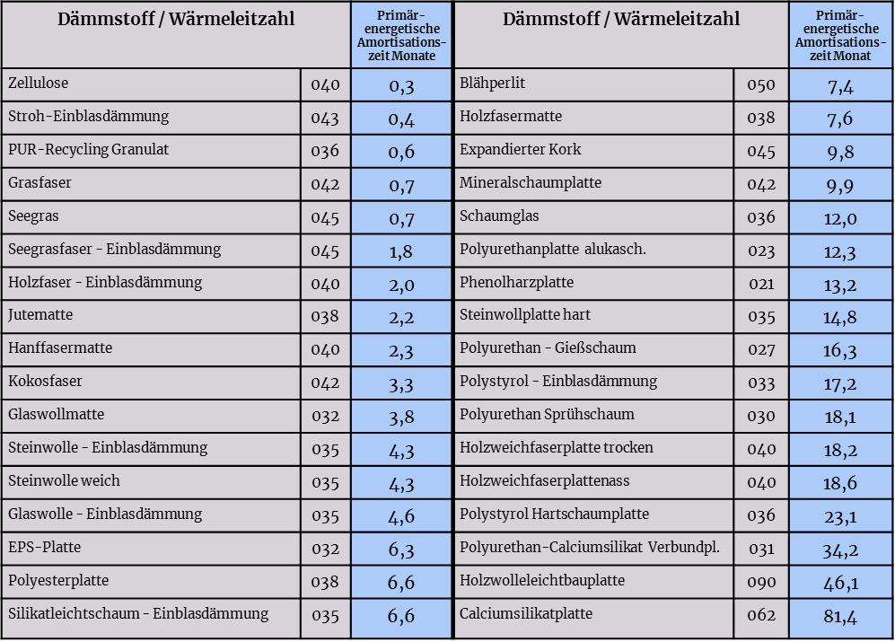
Dämmmaterialien Vergleich
Recherchieren Sie die Vor- und Nachteile ausgewählter Dämmstoffe vor dem Hintergrund einer Lebenszyklus-Betrachtung (Rohstoffe/ Herstellung/ Nutzungsdauer/ Wiederverwertung oder Entsorgung)
Dachdecker und Dachdeckerin
Quelle: IpeG-Institut / Deutsche Bauzeitung 2019, eigene Darstellung
Notes:
Beschreibung
Bei einer Sanierung oder Modernisierung eines Gebäudes sowie bei einem Neubau sind Dämmmaßnahmen heutzutage wichtige Bestandteile, um zukunftssicher zu werden. Jede durch eine gute Dämmmaßnahme eingesparte Kilowattstunde Heizenergie reduziert die Treibhausgasemissionen und trägt damit zur Umsetzung der vorgegebenen Ziele hin zur Klimaneutralität bei. Hinzu kommt eine Steigerung des Komforts und die Einsparung von Geld für den Energieeinkauf. Je besser die Ökobilanz des verwendeten Dämmstoffes, desto mehr profitieren auch Klima und Umwelt. Dazu gehören der Energie- und Rohstoffaufwand bei der Herstellung und beim Einbau ebenso wie eine spätere stoffliche Verwertungsmöglichkeit oder Entsorgung. Die Nachhaltigkeit der Dämmstoffe gelangt immer mehr in den Fokus bei der Materialauswahl (effizienzhaus online o.J.).
In Deutschland wurden 2021 ca. 824.000 t Dämmstoff produziert (Statista 2022). Dieser war vor allem erdölbasiert, circa 160.000 t waren Mineralwolle. Ca. 50 Prozent der in Deutschland verwendeten Dämmstoffe sind mineralischen Ursprungs wie Stein- und Glaswolle (Stand: 2022). Neben der sogenannten Mineralwolle finden Polystyrol (EPS), Polyurethan und Dämmschäume Verwendung, die als synthetische Dämmstoffe meist aus Erdöl produziert werden. Diese konventionellen Dämmstoffe haben insgesamt einen Marktanteil von ca. 90 Prozent. Alternative Dämmstoffe wie Schafwolle, Hanf, Zellulose/ Papier oder Holzwolle-Dämmplatten kommen auf einen Marktanteil von weniger als 10 Prozent. Konventionelle Dämmstoffe sind auch aufgrund ihres Produktionsvolumens meist kostengünstiger als ökologische aus nachwachsenden Rohstoffen. Betrachtet man den Kosten-Nutzen-Effekt, so ergeben sich bei Dämmstoffen schon nach mehreren Monaten erhebliche Einsparungen von Ressourcen (Energie) sowie eine Verringerung der THG-Emissionen (z.B. CO₂). In diesem Punkt unterscheiden sich alle gängigen Dämmstoffe nicht.
Die verschiedenen Dämmstoffe haben bei gleicher Dämmstärke unterschiedliche Dämmwirkungen und Kosten. Aufgrund der jeweiligen Marktsituation des Bausektors können nicht nur die Baustoffpreise, sondern auch die Dämmstoffpreise stark schwanken. Grundsätzlich sind Dämmstoffe auf mineralischer und fossiler Rohstoffbasis jedoch kostengünstiger als Dämmstoffe auf Naturbasis. Im Gebäude-Energie-Gesetz ist festgelegt, wie viel Wärmeenergie die jeweiligen Gebäudeteile nach einer Dämmmaßnahme noch durchlassen dürfen. Das bedeutet, dass der vorgesehene Dämmstoff, der eingesetzt werden soll, die gesetzlichen Vorgaben erfüllen muss und in einer entsprechenden Dämmstärke eingesetzt werden muss. (EnEV-online o.J.)
Aufgabe
Recherchieren Sie die Vor- und Nachteile ausgewählter Dämmstoffe vor dem Hintergrund einer Lebenszyklus-Betrachtung (Rohstoffe/ Herstellung/ Nutzungsdauer/ Wiederverwertung oder Entsorgung)
Quellen:
Effizienzhaus-online (o.J.): Materialien zur Dacheindeckung. Online: https://www.effizienzhaus-online.de/materialien-zur-dacheindeckung/
Statista (2022): Absatz ausgewählter Dachmaterialien. Online: https://de.statista.com/statistik/daten/studie/1339621/umfrage/absatz-ausgewaehlter-dachmaterialen-in-deutschland/
EnEV-online (o.J.): Wärmedämmung. Online: https://www.enev-online.eu/

Slide 10
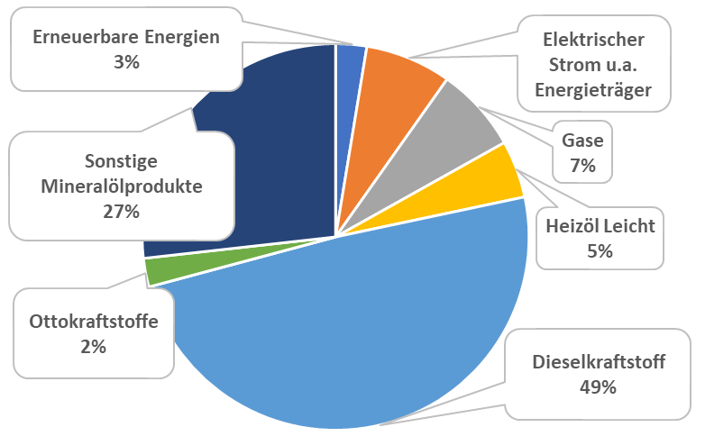
Energieeinsatz im Baugewerbe und ihre Klimawirkung
Welche Energieträger werden auf der Baustelle in welchen Mengen eingesetzt?
Wieviel THG-Emissionen werden dadurch freigesetzt?
Wieviel THG-Emissionen lassen sich vermeiden, wenn statt Diesel Biodiesel und statt Ottokraftstoffe Strom (aus Strommix) eingesetzt würde?
Energieträger | Emissionsfaktor
Strommix Deutschland | 0,402 kg CO₂-äq./kWh
Heizöl | 0,318 kg CO₂-äq./kWh
Erdgas | 0,433 kg CO₂-äq./kgWh
Flüssiggas | 2,158 kg CO₂-äq./liter
Dieselkraftstoff | 3,137 kg CO₂-äq./l
Biodiesel | 1,545 kg CO₂-äq./l
Ottokraftstoff | 2,891 kg CO₂-äq./l
Bioethanol | 1,261 kg CO₂-äq./lJ
Sonstige Mineralölprodukte | 82,9 t CO₂/TJ
Dachdecker und Dachdeckerin
Quelle: Altbau neu gedacht (2021), eigene Darstellung
Notes:
Beschreibung
Insgesamt belief sich die Energieverwendung im Baugewerbe im Jahr 2018 auf ca. 200.00 TJ. Mit fast der Hälfte davon war Diesel der überwiegend eingesetzte Energieträger. Es folgen mit gut einem Viertel sonstige Mineralölprodukte. Elektrischer Strom und Gase wurden zu je 7% eingesetzt; leichtes Heizöl zu 4,8 % und Ottokraftstoffe zu 2,4 %. Nur ein geringer Anteil von 2,4% wird aus erneuerbaren Energien in Form von Biokraftstoffen genutzt (UBA 2022b, Hauptverband der Deutschen Bauindustrie 2022).
Mit der vorliegenden Aufgabe sollen die Auszubildenden die verschiedenen Energieträger kennenlernen, die im Baugewerbe zum Einsatz kommen. Um den Nachhaltigkeitsbezug zum eigenen beruflichen Handeln im Ausbildungsbetrieb herzustellen, sollen die Auszubildenden reflektieren, welche Arten von Energieträgern auf der Baustelle eingesetzt werden und in welcher Menge die unterschiedlichen Energieträger zum Einsatz kommen. Um den Beitrag der eingesetzten Energieträger zum Klimawandel sichtbar zu machen, sind auf der Folie die Emissionsfaktoren für CO₂ der jeweiligen Energieträger in Form einer Tabelle ergänzt worden. Dies soll den Auszubildenden einen Vergleich der Klimawirksamkeit unterschiedlicher Energieträger ermöglichen. Zudem sind der Tabelle auch die CO₂-Emissionsfaktoren biogener Kraftstoffe zu entnehmen. Mit deren Hilfe soll den Auszubildenden Alternativen zu fossilen Kraftstoffen und deren verminderte Klimawirkung aufgezeigt werden.
Aufgabe
Erfassen Sie die Art und die Menge an Energieträger die auf Ihrer Baustelle an einem typischen Tag eingesetzt werden
Berechnen Sie die THG-Emissionen welche durch die eingesetzte Art und Menge an Energieträger freigesetzt werden
Berechnen Sie wieviel THG -Emissionen sich vermeiden ließen, wenn Biodiesel statt Diesel und Bioethanol anstelle von Ottokraftstoffen eingesetzt würde
Quellen:
Hauptverband der Deutschen Bauindustrie e.V. (Hrsg.) (2022) Petra Kraus: Energieverbrauch im Baugewerbe. Berlin, 17.05.2022. Online: https://www.bauindustrie.de/zahlen-fakten/bauwirtschaft-im-zahlenbild/energieverbrauch-im-baugewerbe
UBA -Umweltbundesamt (2022b): Wie viel Energie wird für Bauen benötigt? Bauarbeiten - Verwendung Energie nach Energieträgern 2000 - 2018. Online: https://www.umweltbundesamt.de/umweltatlas/bauen-wohnen/wirkungen-bauen/energieverbrauch-bauen/wie-viel-energie-wird-fuer-bauen-benoetigt
UBA-Umweltbundesamt (Hrsg.) (2016): Juhrich, Kristina (2016): CO₂-Emissionsfaktoren für fossile Brennstoffe Umweltbundesamt. Fachgebiet Emissionssituation (I 2.6) Dessau-Roßlau, Juni 2016. Online: https://www.umweltbundesamt.de/sites/default/files/medien/1968/publikationen/co2-emissionsfaktoren_fur_fossile_brennstoffe_korrektur.pdf

Slide 11
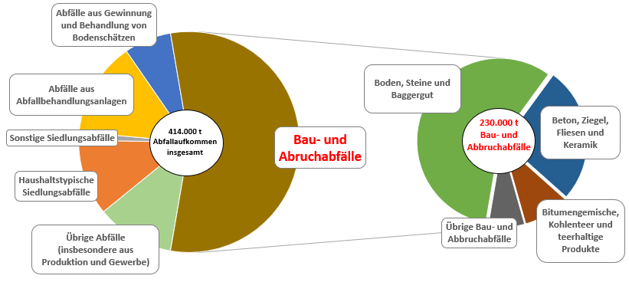
Bauabfälle und ihre jeweiligen Anteile
Ermitteln Sie, welche Bauabfälle an einer konkreten Baustelle anfallen und in welcher Menge. Recherchieren Sie die Weiterverwendung oder Entsorgung der Bauabfälle.
Dachdecker und Dachdeckerin
Quelle: destatis 2022b; UBA 2010; bbs 2021b; eigene Darstellung
Notes:
Beschreibung
Bau- und Abbruchabfälle machen über die Hälfte des gesamten Abfallaufkommens aus (DESTATIS 2022b). Jährlich sind es über 80 Millionen Tonnen, die einer Verwertung oder einer Beseitigung zugeführt werden müssen. Im Wesentlichen handelt es sich dabei um Bauschutt, Straßenaufbruch, Baustellenabfällen sowie die Fraktion Boden und Steine. Im Straßenbau sind größere Mengen an Aushubmaterial, wie Boden und Steine, typisch. Abbruchabfälle hingegen sind inhomogene Gemische, die aus einer Vielzahl von Materialien, wie Boden, Sand, Natursteinen, Betonstücken, Ziegel, Fliesen, Holz, Metallteilen oder Asphalt zusammengesetzt sein können. Die Verwertungsmöglichkeiten für Bau- und Abbruchabfälle sind vielfältig. Bei gesicherter Qualität können Gesteinskörnungen aus Beton- und Mauerwerksbruch für die Herstellung von Beton eingesetzt werden. Ansonsten stellen landschaftsbauliche Maßnahmen, Unterbau- und Tragschichtherstellung im Straßenbau sowie der Bau von Sicht- und Lärmschutzanlagen gängige Verwertungswege dar (bbs 2021b). Trotz dieser guten Verwertungsmöglichkeiten wird eine hochwertige Kreislaufführung der mineralischen Fraktionen selten praktiziert. Nur ein Bruchteil wird als Betonzuschlagstoff eingesetzt. Der überwiegende Teil wird wenig hochwertig eingesetzt, wie im Landschaftsbau oder als Verfüllungsmaterial von Aushebungen oder im stillgelegten Bergbau. Eine hochwertige Verwertung von Baurestmassen erfordert Verfahren zur Gewinnung gütegesicherter mineralischer Rezyklate. Daher sind selektive Rückbau- und Abbruchverfahren, bei denen die Baustofffraktionen bereits an der Abbruchstelle getrennt und Schadstoffe ausgeschleust werden, von zentraler Bedeutung. (UBA 2010).
Mit der vorliegenden Aufgabe sollen die Auszubildenden einen Einblick in die Dominanz der Bau- und Abbruchabfälle im gesamten Abfallaufkommen erhalten sowie die unterschiedlichen Arten von Bau- und Abbruchabfällen kennenlernen. Zudem sollen sie Kenntnisse über die Arten und Mengen an Abfällen erlangen, die auf der Baustelle anfallen. Die Aufgabe dient auch ihrer Sensibilisierung hinsichtlich des Verbleibs der auf ihrer Baustelle anfallenden Abfällen. Um den Nachhaltigkeitsbezug zum eigenen beruflichen Handeln im Ausbildungsbetrieb herzustellen, sollen die Auszubildenden den Umgang mit den anfallenden Bau- und Abbruchabfällen reflektieren und hinsichtlich des selektiven Rückbaus sowie der damit einhergehenden getrennten Erfassung und sortenreinen Lagerung von Bauabfällen sensibilisiert werden.
Aufgabe
Recherchieren Sie
welche Bauabfälle fallen auf der Baustelle an?
In welchen Mengen fallen sie an?
Wo bleiben die anfallenden Bauabfälle?
Quellen:
DESTATIS-Statistisches Bundesamt (2022b): Abfallbilanz 2020. Online: https://www.destatis.de/DE/Themen/Gesellschaft-Umwelt/Umwelt/Abfallwirtschaft/Publikationen/Downloads-Abfallwirtschaft/abfallbilanz-pdf-5321001.pdf?__blob=publicationFile
UBA (2010): Georg Schiller, Clemens Deilmann, Karin Gruhler, Patric Röhm, Jan Reichenbach, Janett Baumann, Marko Günther (2010): Ermittlung von Ressourcenschonungspotenzialen bei der Verwertung von Bauabfällen und Erarbeitung von Empfehlungen zu deren Nutzung. Umweltbundesamt (Hrsg.) Dessau-Roßlau, November 2010. Texte | 56/2010. Online: https://www.umweltbundesamt.de/sites/default/files/medien/publikation/long/4040.pdf
bbs (2021b): Initiative Kreislaufwirtschaft Bau Bundesverband Baustoffe–Steine und Erden (Hrsg.)(2021): Mineralische Bauabfälle. Monitoring 2018 - Bericht zum Aufkommen und zum Verbleib mineralischer Bauabfälle. Online: https://kreislaufwirtschaft-bau.de/Download/Bericht-12.pdf

Slide 12
Impressum
Herausgeber
IZT - Institut für Zukunftsstudien und
Technologiebewertung gemeinnützige GmbH
Schopenhauerstr. 26, 14129 Berlin
www.izt.de
Projektleitung
Dr. Michael Scharp
Forschungsleiter Bildung und Digitale Medien am IZT
m.scharp@izt.de | T 030 80 30 88-14
Dieser Foliensatz wurde im Rahmen des Projekts „Projektagentur Berufliche Bildung für Nachhaltige Entwicklung“ (PA-BBNE) des Partnernetzwerkes Berufliche Bildung (PNBB) am IZT“ erstellt und mit Mitteln des Bundesministeriums für Bildung und Forschung unter dem Förderkennzeichen 01JO2204 gefördert. Die Verantwortung der Veröffentlichung liegt bei den Autorinnen und Autoren.
Dieses Bildungsmaterial berücksichtigt die Gütekriterien für digitale BNE-Materialien gemäß Beschluss der Nationalen Plattform BNE vom 09. Dezember 2022.
Projektagentur BBNE
Notes:
Die Projektagentur Berufliche Bildung für nachhaltige Entwicklung (PA-BBNE) des Partnernetzwerkes Berufliche Bildung am IZT wurde vom BMBF Bundesministerium für Bildung und Forschung unter dem Förderkennzeichen 01JO2204 gefördert.Im Mittelpunkt stand hierbei die neue Standardberufsbildposition "Umweltschutz und Nachhaltigkeit", die seit 2021 auf Beschluss der KMK in alle novellierten Ausbildungsordnungen berücksichtigt werden muss. PA-BBNE hat für 127 Berufsausbildungen und Fachrichtungen - vom Altenpfleger und Altenpflegerin über Gärtner und Gärtnerin bis hin zum Zimmerer und Zimmerin - Begleitmaterialien zur „Beruflichen Bildung für Nachhaltige Entwicklung“ (BBNE) entwickelt. Es wurden fünf verschiedene Materialien entwickelt:
BBNE-Impulspapier (IP): Betrachtung der Schnittstellen von Ausbildungsordnung in dem jeweiligen Berufsbild, Rahmenlehrplan und den Herausforderungen der Nachhaltigkeit in Anlehnung an die SDGs der Agenda 2030; Zielkonflikte und Aufgabenstellungen
BBBNE-Hintergrundmaterial (HGM): Betrachtung der SDGs unter einer wissenschaftlichen Perspektive der Nachhaltigkeit im Hinblick auf das Tätigkeitsprofil eines Ausbildungsberufes bzw. auf eine Gruppe von Ausbildungsberufen, die ein ähnliches Tätigkeitsprofil aufweisen; Beschreibung der berufsrelevanten Aspekte für zahlreiche SDG’s
BBNE-Foliensammlung (FS): Folien mit wichtigen Zielkonflikten für das betrachtete Berufsbild, dargestellt mit Hilfe von Grafiken, Bildern und Smart Arts , die Anlass zur Diskussion der spezifischen Herausforderungen der Nachhaltigkeit bieten.
BBNE-Handreichung (HR): Foliensammlung mit einem Notiztext für das jeweilige Berufsbild, der Notiztext erläutert die Inhalte der Folie; diese Handreichung kann als Unterrichtsmaterial für Berufsschüler und Berufsschülerinnen und auch für Auszubildende genutzt werden.
Weitere Materialien von PA-BBNE sind die folgenden ergänzenden Dokumente:
Nachhaltigkeitsorientierte Kompetenzen in der beruflichen Bildung: Leitfaden, Handout und PowerPoint zur Bestimmung und Beschreibung nachhaltigkeitsrelevanter Kompetenzen in der beruflichen Bildung
Umgang mit Zielkonflikten: Leitfaden, Handout und PowerPoint zum Umgang mit Zielkonflikten und Widersprüchen in der beruflichen Bildung
SDG 8 und die soziale Dimension der Nachhaltigkeit: Leitfaden zur Beschreibung der sozialen Dimension der Nachhaltigkeit für eine BBNE
Postkarten aus der Zukunft: Beispielhafte, aber absehbare zukünftige Entwicklungen aus Sicht der Zukunftsforschung für die Berufsausbildung
Primäre Zielgruppen sind Lehrkräfte an Berufsschulen und deren Berufsschülerinnen sowie Ausbildende und ihre Auszubildenden in den Betrieben. Sekundäre Zielgruppen sind Umweltbildner*innen, Pädagog*innen, Wissenschaftler*innen der Berufsbildung sowie Institutionen der beruflichen Bildung. Die Materialien wurden als OER-Materialien entwickelt und stehen als Download unter www.pa-bbne.de zur Verfügung.

